Slide 1


Slide 2
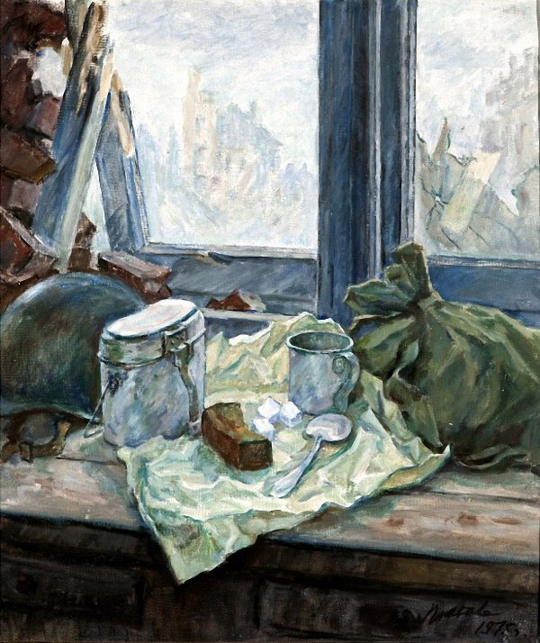

Slide 3
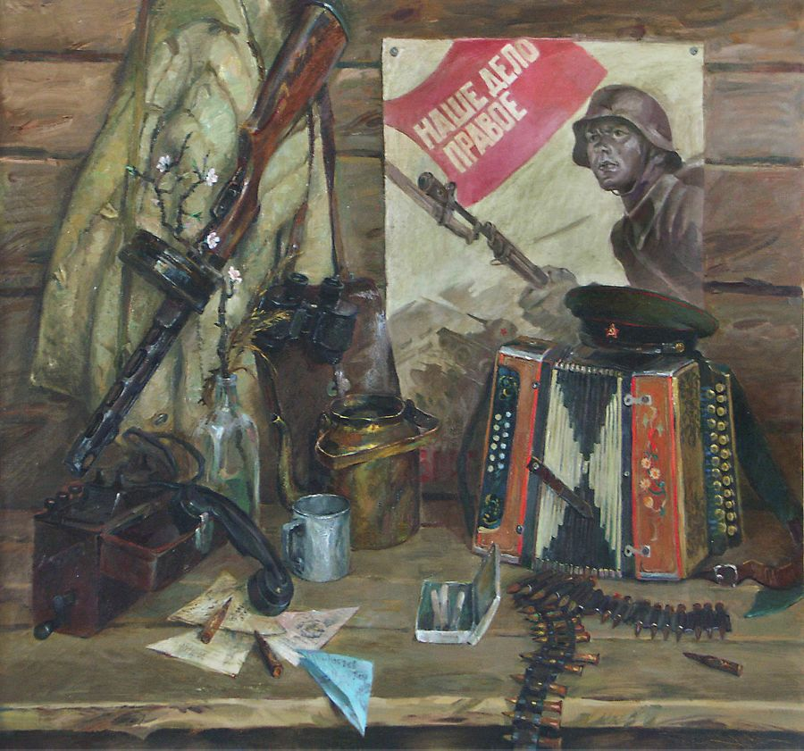

Slide 4
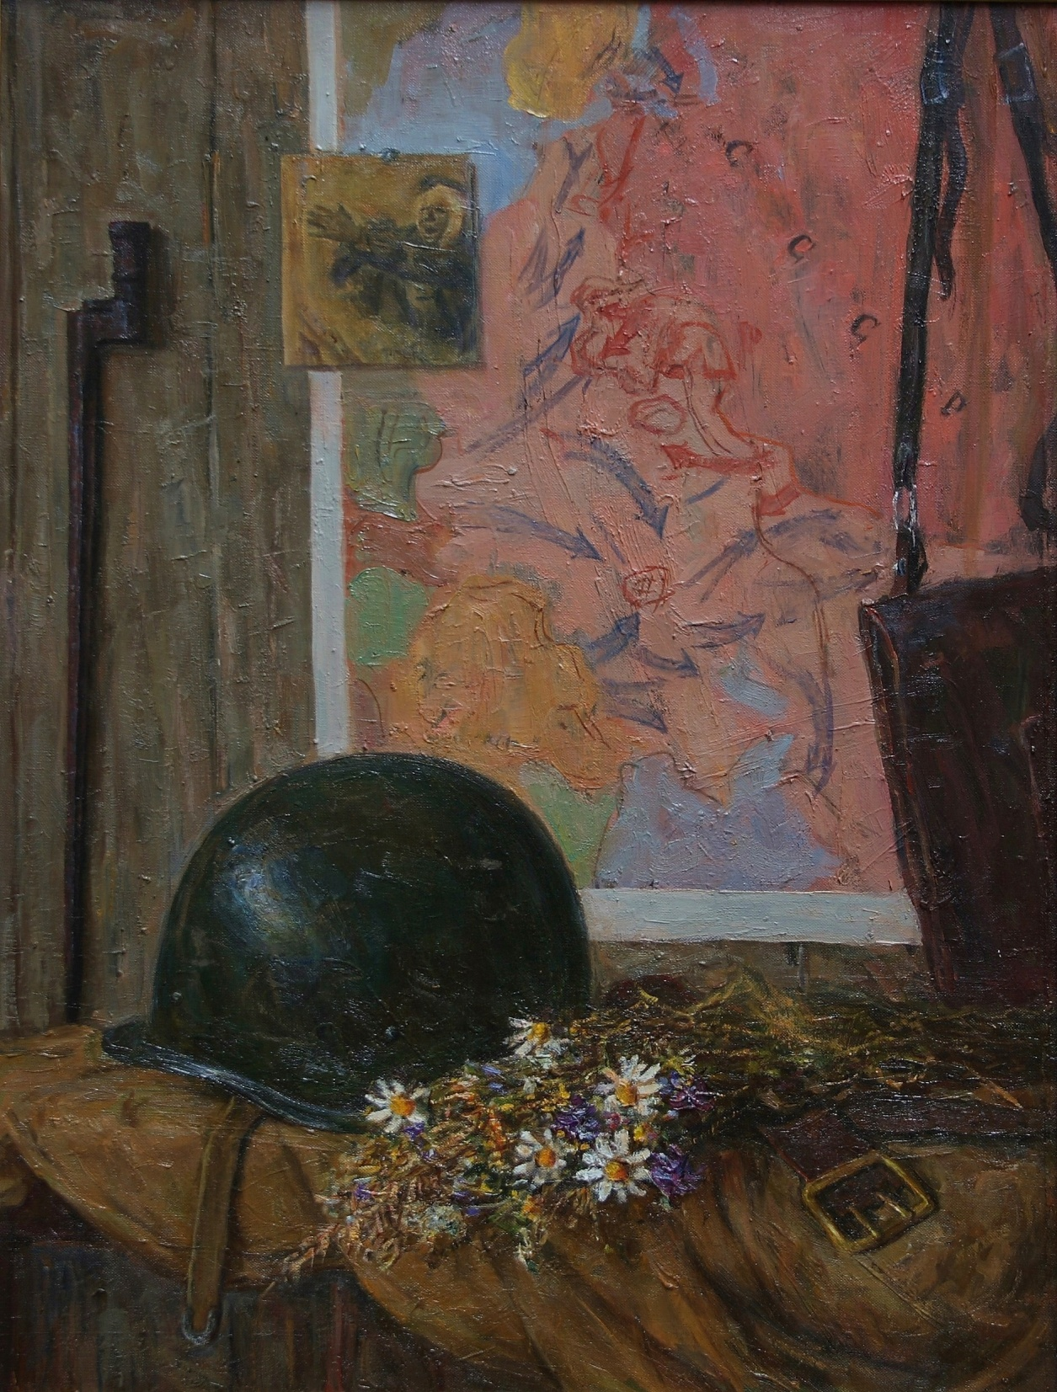
Руднев М.Н. Натюрморт с каской

Slide 5
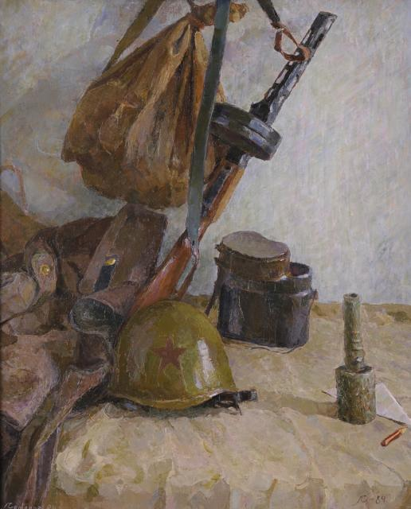
Семёнов М.И. Атрибуты солдата

Slide 6
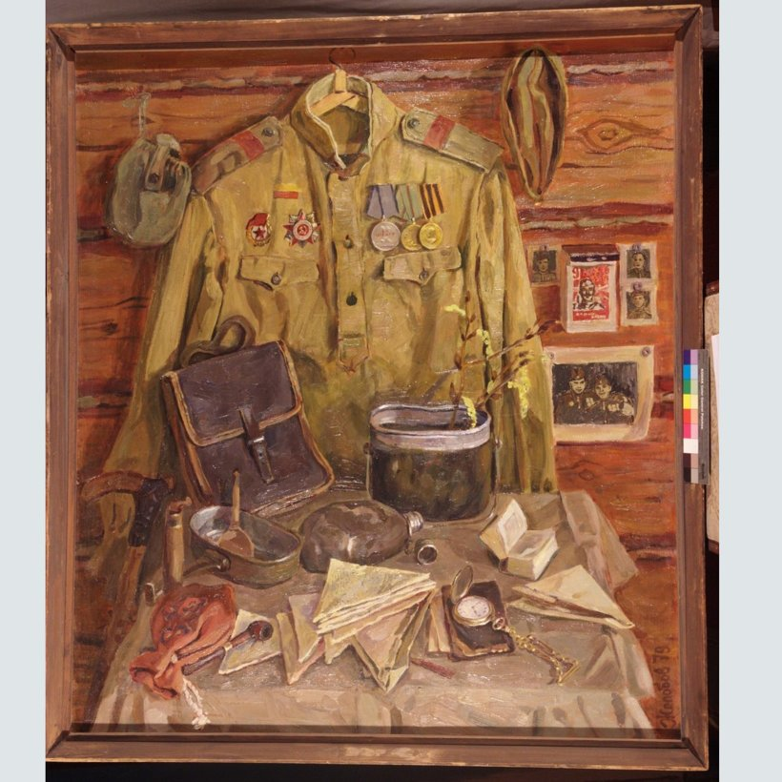
Отцовские реликвии

Slide 7
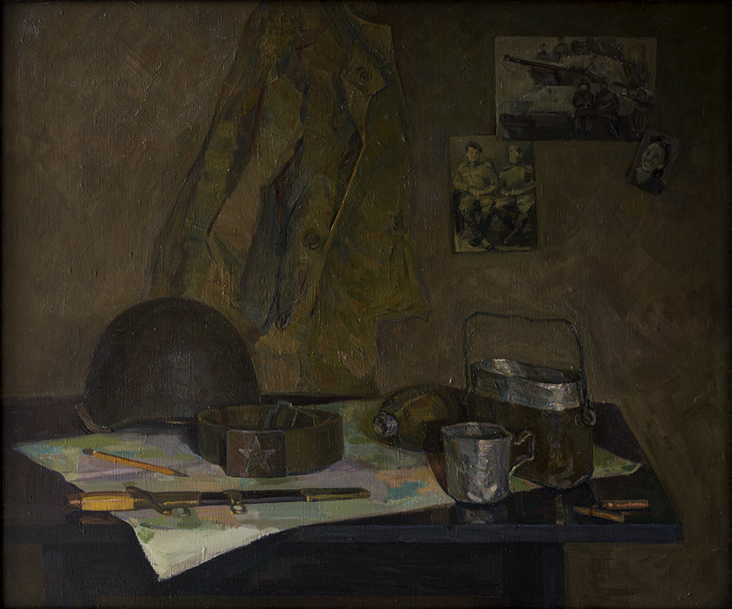
Свентицкий И.

Slide 8
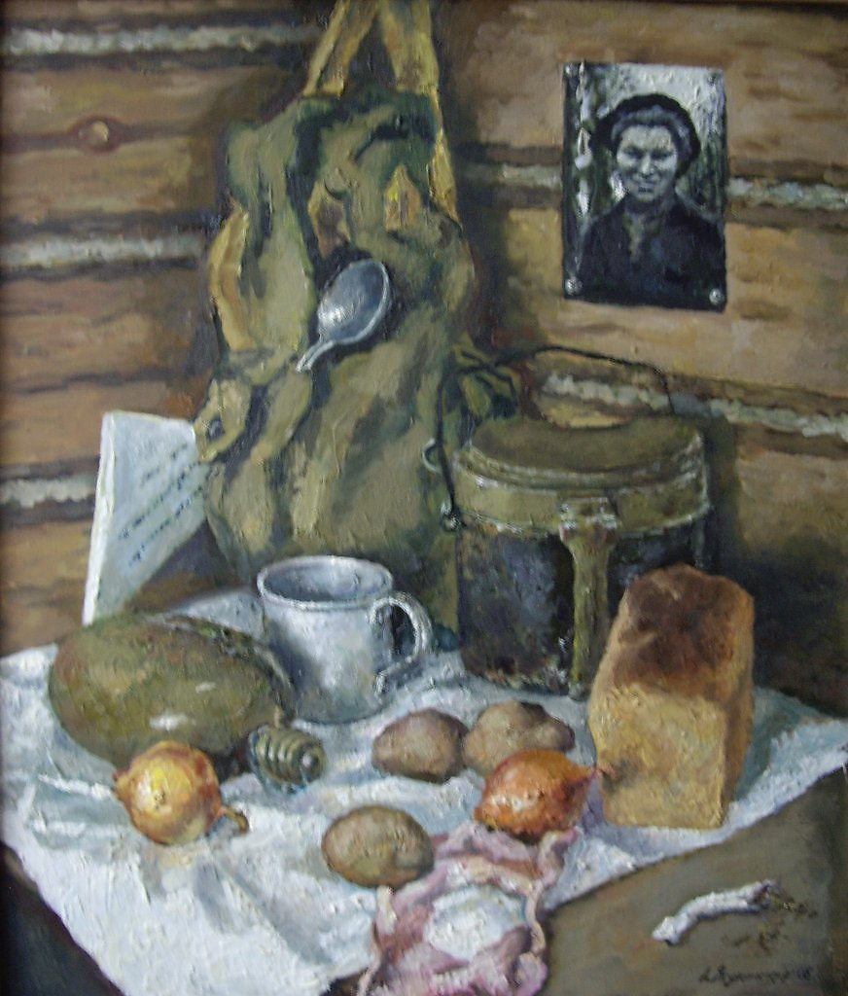
Жди меня, и я вернусь!

Slide 9
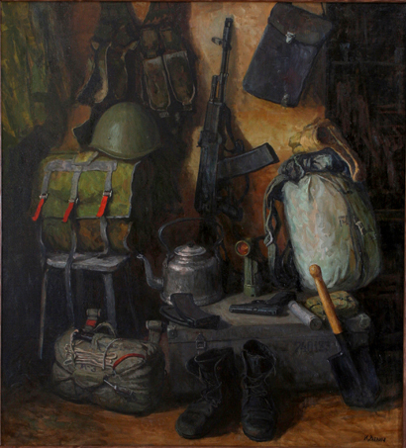

Slide 10
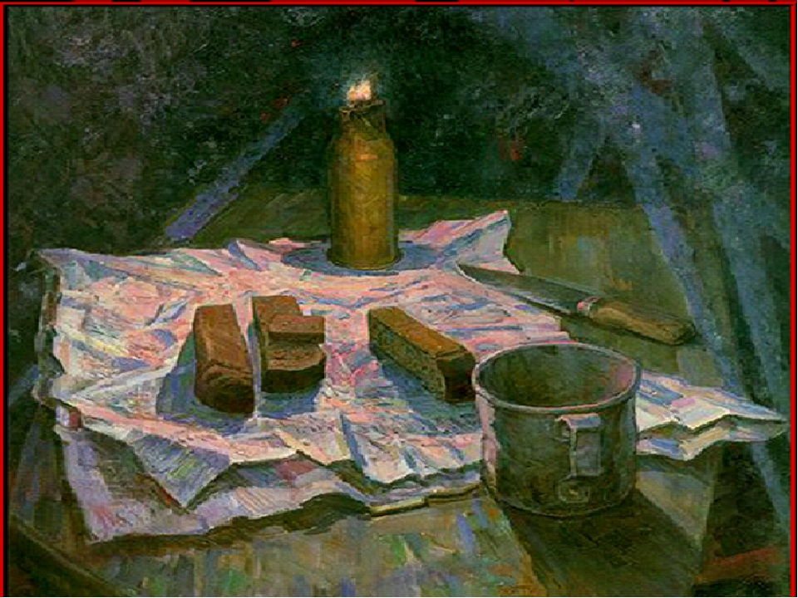
Ларичев А.А. Блокадный хлеб

Slide 11
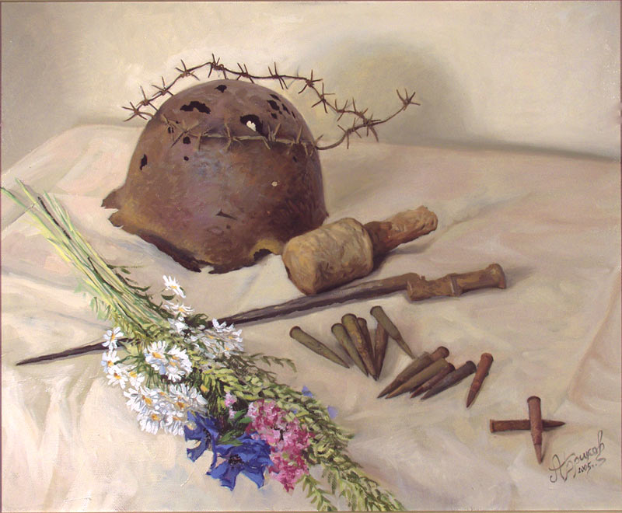
Натюрморт памяти солдата

Slide 12
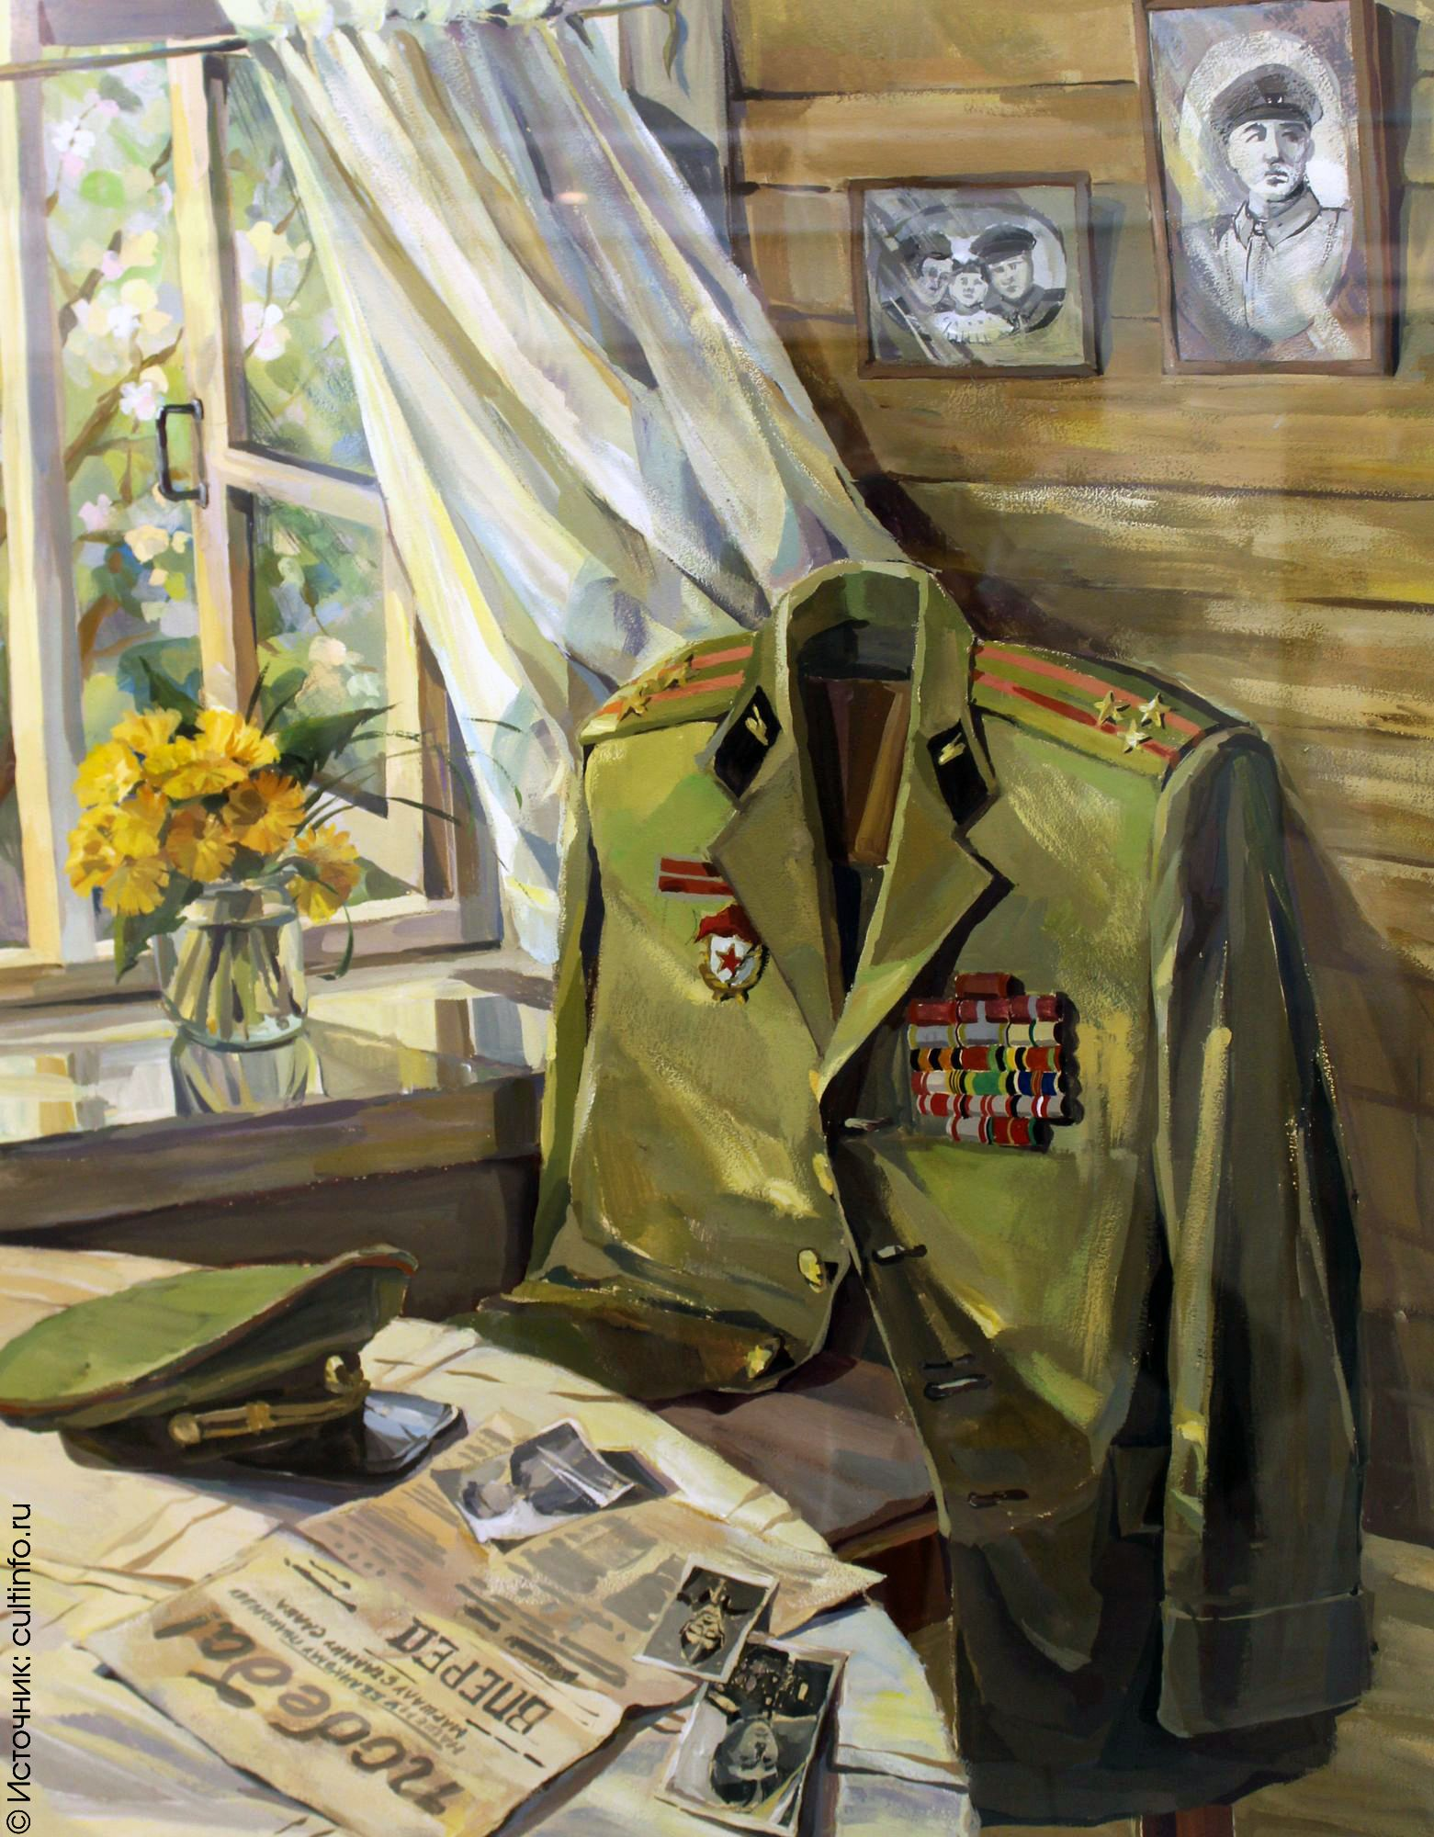
Патютько Победный май. 2005. 2010

Slide 13
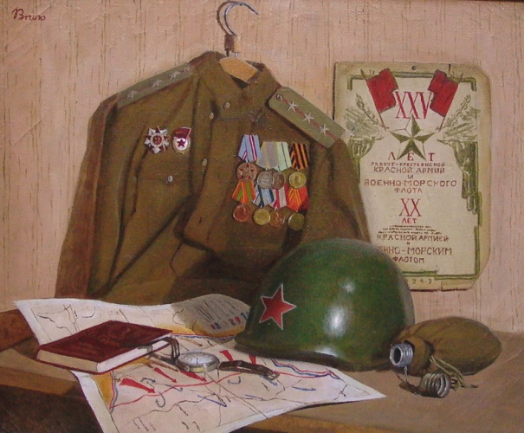
Ностальгия

